Slide 1




ЛЕТНЯЯ ОЗДОРОВИТЕЛЬНАЯ КАМПАНИЯ 2025
ИШИМСКИЙ МУНИЦИПАЛЬНЫЙ РАЙОН
ФИЛИАЛ МАОУ ЧЕРЕМШАНСКАЯ СОШ – ПЛЕШКОВСКАЯ СОШ
2025
1ИШИМСКИЙ МУНИЦИПАЛЬНЫЙ РАЙОН
Формат : ИНФОРМАТИВНЫЕ МАТЕРИАЛЫ ШКОЛЫ ДЛЯ УЧАСТНИКОВ ОБРАЗОВАТЕЛЬНЫХ ОТНОШЕНИЙ
Дата РАЗМЕЩЕНИЯ НА САЙТЕ 14 марта 2025 Г.

Slide 2
Организационные данные
Место организации лагеря: здание Плешковской школы
Контактный телефон 3-52-73
Руководитель ОУ: заведующая филиалом Бессонова О.П.
Начальники лагеря:
1 смена Глухих Людмила Сергеевна
2 смена Толстых Гульмира Ибраимовна
Время работы лагеря :
1смена с 02 июня по 23июня 2025г.
2смена с 30 июня по 20июля 2025г.

Slide 3
Прием документов
Сроки подачи заявления : с 22 апреля по 23 мая 2025г.
Бланк заявления: http://cheremshankasosh.ru/wp-content/uploads/2025/03/ZAYAVLENIE-NA-LAGER.docx
Бланк договора: http://cheremshankasosh.ru/wp-content/uploads/2025/03/DOGOVOR-V-LAGER-NA-REBYONKA.doc
Формы подачи заявления:
1 . Лично родителем, законным представителем ребенка в секретариате школы
2. В филиале «Мои документы» для детей из семей, имеющих особые льготы (информация по ссылке
Портал услуг Тюменской области - Обеспечение детей, находящихся в трудной жизненной ситуации, путевками в организации отдыха и оздоровления Тюменской области на безвозмездной основе)

Slide 4
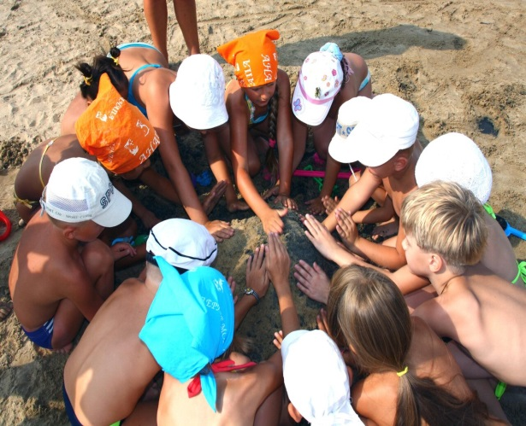

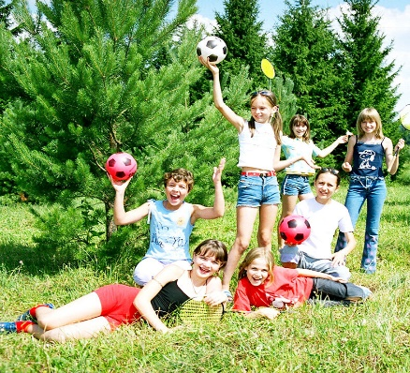
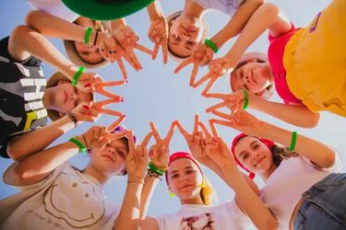
Локальные акты по организации лагеря http://cheremshankasosh.ru/leto-2024/
1.Положение о лагере:
2. Программа лагеря: http://cheremshankasosh.ru/programma-letnego-lagerya-s-dnevnym-prebyvaniem-klassnaya-kompaniya-pleshkovskoj-sosh/?preview_id=19086&preview_nonce=1f344a8875&preview=true
3. Распорядок(проект) : http://cheremshankasosh.ru/wp-content/uploads/2025/03/RASPORYADOK-DNYA.pdf

Slide 5

Безопасность отдыха -2025
Система безопасного пребывания детей будет организована с учетом нормативно – правового обеспечения летней кампании 2025г. (В ТОМ ЧИСЛЕ С УЧЕТОМ АКТУАЛЬНОЙ РЕДАКЦИИ сАНпИН)
Документы лагеря, обеспечивающие безопасную среду
Принимаемые меры
Обеспечение охраны здания, территории
Обеспечение качественного питания
Обеспечение организованной деятельности детей
Организация медицинского сопровождения
Организация акарицидной обработки
Соблюдение санитарно –эпидемиологических норм уборки помещений и территории лагеря

Slide 6


Slide 7

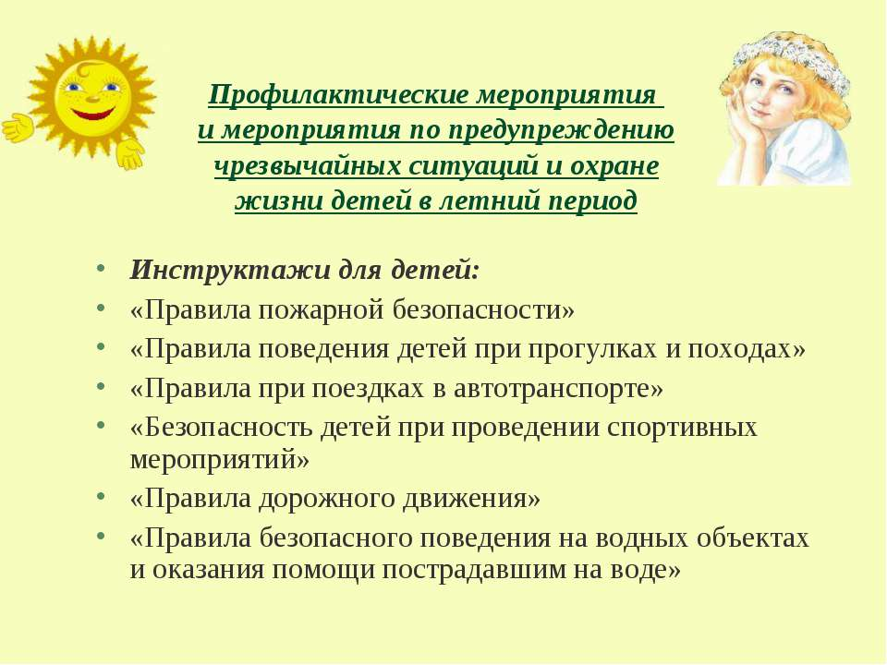

необходимо соблюдать в лагере

Slide 8




Slide 9
Действия родителей
(законных представителей)
Обсудить коллегиально в кругу семьи информацию
Принять совместное решение с ребенком о его пребывании в лагере
Написать заявление в лагерь
Заключить договор с учреждением
Пройти медицинское обследование ребенка и предоставить соответствующую справку о состоянии его здоровья до момента открытия лагеря
Сообщить в заявлении особенности здоровья ребенка
( наличие хронических заболеваний, аллергических реакций, субъективно –индивидуальных психических
характеристик ребенка)
В случае наличия предложений по улучшению качества отдыха детей –внести предложения административной группе лагеря, школы

Slide 10
Следите за оперативной информацией

